Slide 1
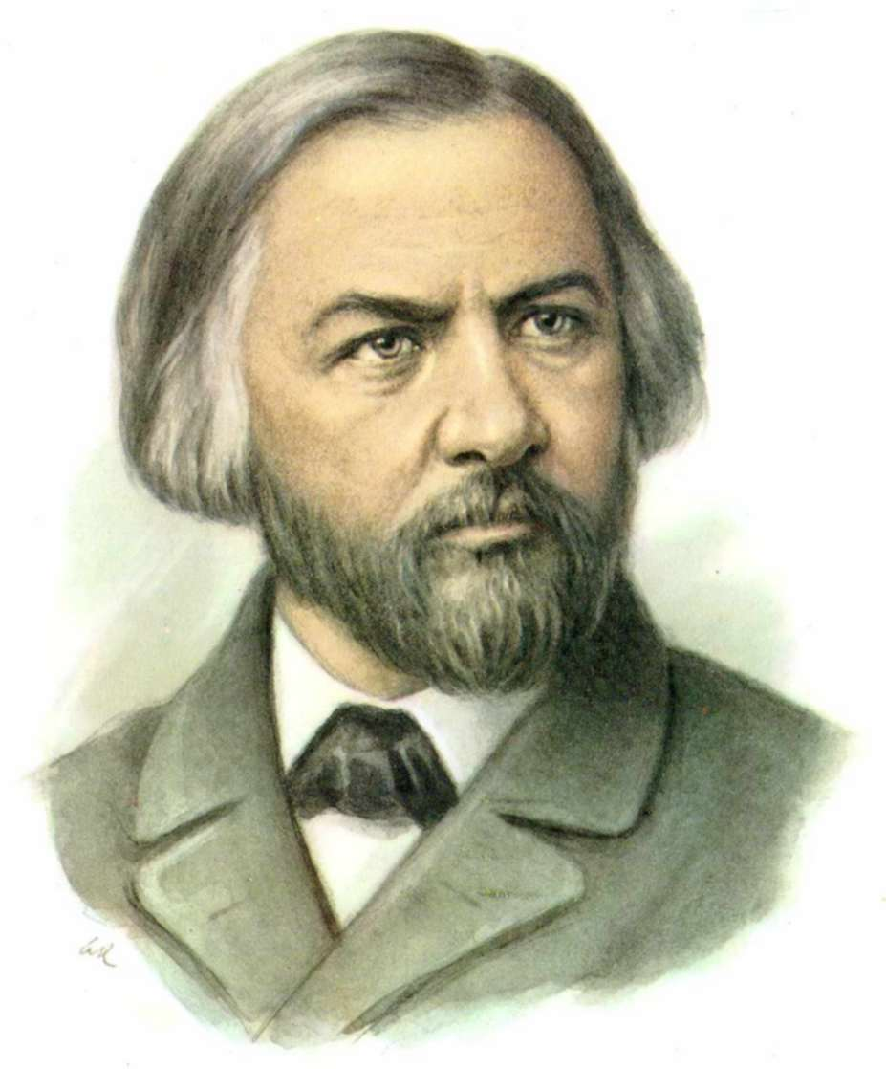
Михаил Иванович Глинка 1804-1857 гг.

Slide 2
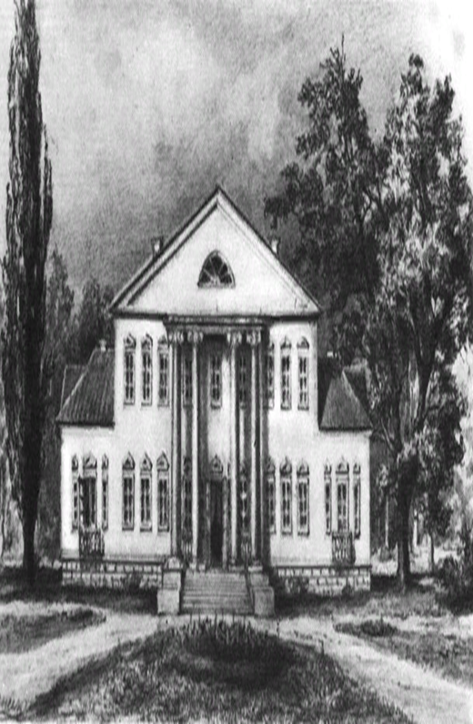
Биография Михаила Ивановича Глинка
Михаил Иванович- композитор основоположник русской классической музыки.
Родился 20 мая 1804 г. в селе Новоспасском Смоленской губернии в семье помещика. В 1818 г. поступил в Благородный пансион при Петербургском педагогическом институте, который закончил в 1822 г. В пансионе Глинка начал сочинять музыку и стал популярен как автор замечательных романсов. Всего им написано 80 произведений для голоса и фортепиано, среди которых шедевры вокальной лирики: элегии «Не искушай», «Сомнение», цикл «Прощание с Петербургом» и другие.
После окончания пансиона Глинка поступил в Главное управление путей сообщения, но вскоре оставил службу, чтобы всецело посвятить себе музыке.

Slide 3
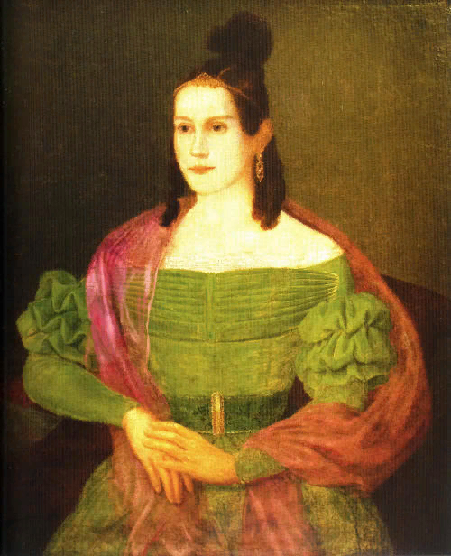
Личная жизнь.
Екатерина Керн стала настоящей музой М.Глинки. В свои 35 лет он безоглядно влюбился в девушку, которой исполнился 21 год.
Весной 1840 года композитор написал романс «Я помню чудное мгновенье...» на стихи Пушкина, посвятив его дочери той, кому поэт адресовал эти стихи.

Slide 4
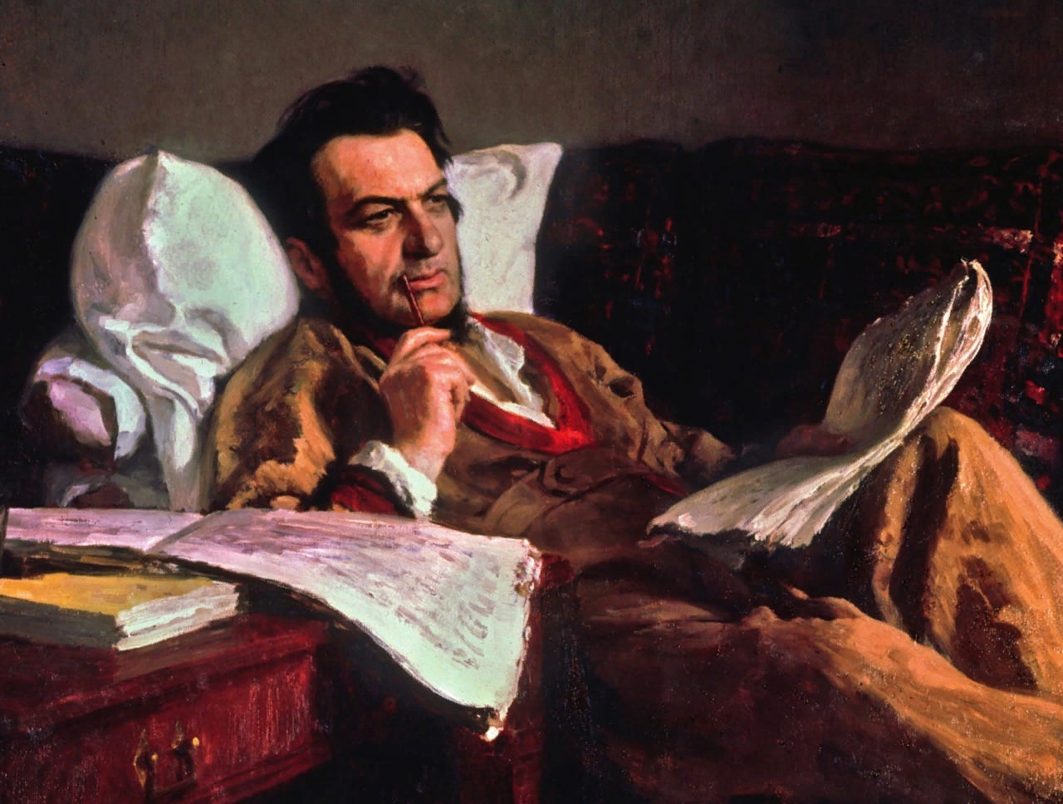
Музыкальное творчество
Элегия "Не искушай меня" на слова Баратынского.
"Бедный певец" на слова Жуковского.
"Я люблю, ты мне твердила" и "Горько, горько мне…" на слова Римского - Корсака.
Пишет фортепианные пьесы, совершает первую попытку написать оперу "Жизнь за царя".

Slide 5
Однажды Жуковский ему подсказал взять сюжет "Ивана Сусанина".
В этот период времени сочиняет такие романсы: "Не называй ее небесной", "Не говори, любовь пройдет", "Только узнал я тебя", "Я здесь, Инезилья".
Премьера "Жизни за царя" состоялась 27 ноября 1836 г.
Глинка Михаил Иванович написал: "Ночной смотр", "Северная звезда", еще одну сцену из "Ивана Сусанина".
Принимается за новую оперу на сюжет "Руслана и Людмилы" по совету Шаховского.
Опера "Руслан и Людмила" была долгожданным событием, билеты раскупались заранее. Премьера состоялась 27 ноября 1842 года.

Slide 6
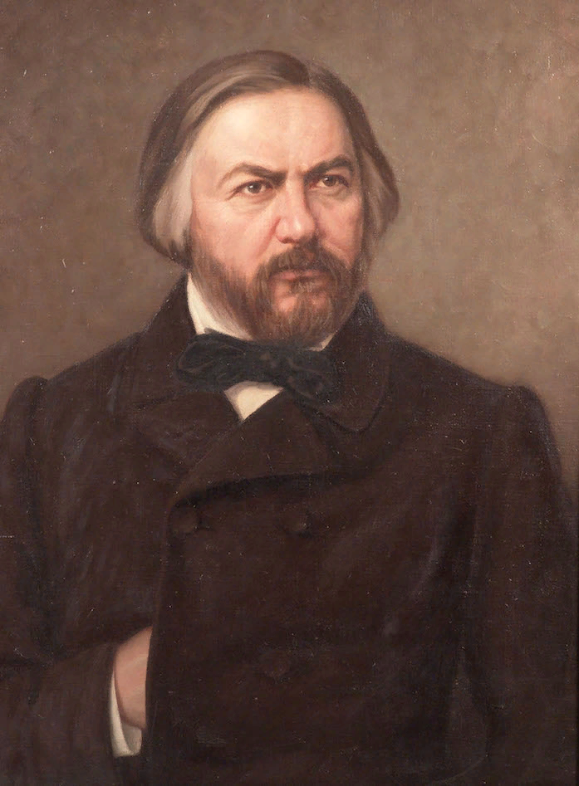
Последние годы жизни.
В июле 1847 года он возвращается на родину. Живет определенное время в Новоспасском. Творчество Михаила Глинки в этот период возобновляется с новой силой. Он пишет несколько фортепианных пьес, романс "Ты скоро меня позабудешь" и другие. Весной 1848 года отправляется в Варшаву и живет здесь до осени. Пишет для оркестра "Камаринскую", "Ночь в Мадриде", романсы. В ноябре 1848 года приезжает в Петербург, где всю зиму болеет.
Творчество М. И. Глинки могло бы продолжаться. Но вечером 9 января 1857 года он простудился. 3 февраля Михаил Иванович умер.

Slide 7
СПАСИБО ЗА ВНИМАНИЕ!

